Slide 1
ФИО. Коряковцева Галина Алексеевна.
Место работы. МОУ « Лапшинская ООШ»
Должность. Учитель истории и обществознания.
Предмет. История России
Класс. 7
Тема и номер урока в теме. «Петр I. Россия на рубеже веков»,№16 .

Slide 2
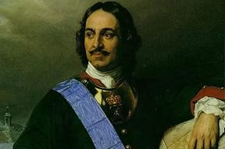
596×426

Slide 3
ПЕТР I.
РОССИЯ НА РУБЕЖЕ ВЕКОВ

Slide 4
Детство Петра
Азовские походы
Петр I. Россия на рубеже веков
Двоевластие
Великое посольство
Начало царствование Петра
Работа с документом

Slide 5
Цель урока:
- Характеристика состояния России накануне решающих перемен.

Slide 6
Задачи урока
1. Сформировать представление о личности Петра.
2. Выяснить причины и последствия двоевластия.
3. Раскрыть цель Азовских походов.
4. Узнать, что такое Великое посольство и выяснить его роль в развитии России.

Slide 7
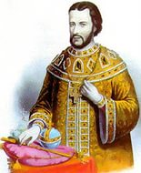
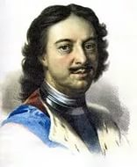
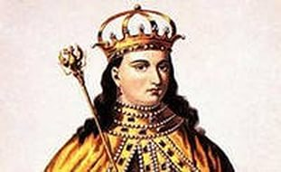
200×122
260×320
200×243

Slide 8
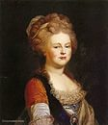
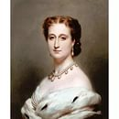
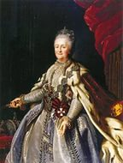
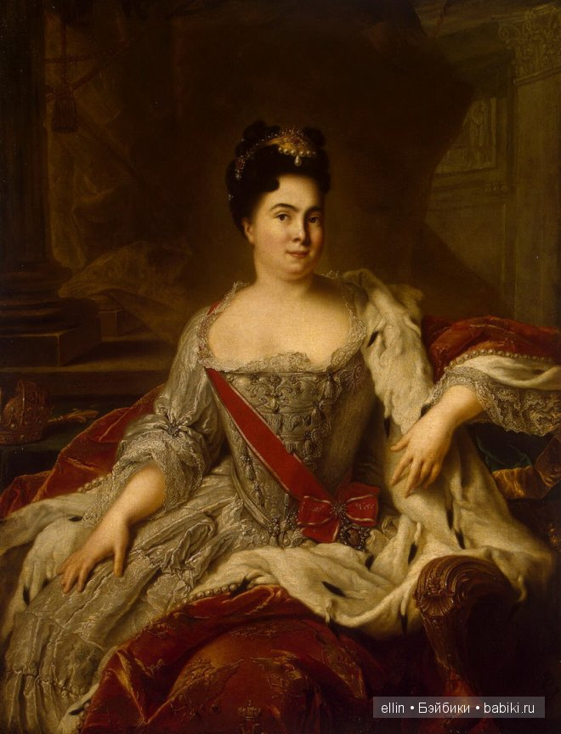

Slide 9
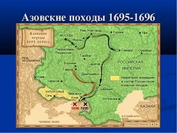
800×600

Slide 10
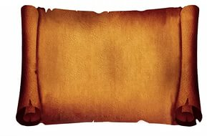
Письмо Петра I Ромодановскому
1696 год.
«По возвращении от не взятого Азова с консилии господ генералов указано мне к будущей войне делать корабли, галеры и иные суда. В коих трудах отныне будем пребывать непрестанно » Петр.
)

Slide 11
ЗАДАНИЕ К ДОКУМЕНТУ
Вопрос: О первом или втором Азовском походе говорится в письме Петра? Почему вы так решили?
Задание: Отметьте причины неудач Азовских походов Петра I.
А) затяжной характер кампании;
Б) отсутствие единого военного командования;
В) слабая артиллерия;
Г) отсутствие у России союзников;
Д) отсутствие у России флота;
Е) оказание Турции помощи со стороны стран Западной Европы.

Slide 12
Продолжите фразу:
1. Великое Посольство состояло...
2. Его главной официальной целью…
3. Руководителями посольства были назначены…
4. Сам царь поехал под именем…
6. Петр проехал пол-Европы, посетив…
7. Сам Петр работал в Голландии…
8. Великое Посольство не привело к созданию антитурецкого союза, но…

Slide 13
План урока | Не очень хорошо понял(а) | Смогу рассказать на следующем уроке | Смогу хорошо объяснить товарищу | Хотел бы больше узнать о
Детство Петра
Двоевластие
Азовские походы
Начало царствования
Великое посольство

Slide 14
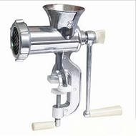
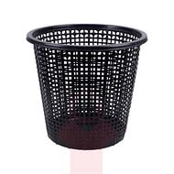
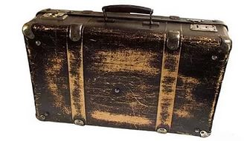
614×533
600×600
750×750

